Slide 1
第五篇 振动和波动
重点：
振动方程、波动方程、相干波的叠加
1．掌握描述谐振动和简谐波动各物理量的物理意义及各量的相互关系。
2．掌握旋转矢量法，并能用以分析有关问题。
3．掌握谐振动的基本特征。能根据给定的初始条件建立一维谐振动的运动方程，并理解其物理意义。
4．理解两个同方向、同频率谐振动的合成规律，以及合振动振幅极大和极小的条件。

Slide 2
5．理解机械波产生的条件。掌握根据已知质点的谐振动方程建立平面简谐波的波动方程的方法，以及波动方程的物理意义。理解波形曲线。
6．理解惠更斯原理和波的叠加原理。掌握波的相干条件。能用相位差或波程差的概念分析和确定相干波叠加后振幅加强和减弱的条件。

Slide 3


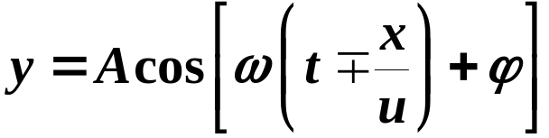
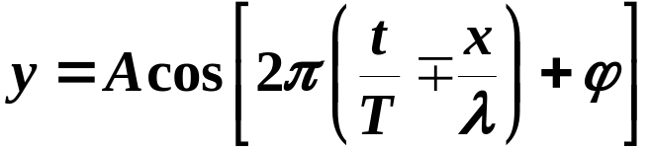
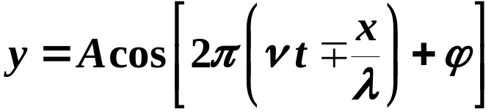
（一）波动基本知识
一、机械波产生的条件（波源、弹性介质）
二、波动的物理描述
波长、频率与波速
三、波动方程
原点o 处质元的振动方程
任意点P 点处质元的振动方程——波动方程
求解波动方程是重点！

Slide 4
（一）波动基本知识
波动方程的物理意义：
t₁时刻x₁处质元的振动相位在t₁+Δt 时刻传至x₁+Δx 处，相位的传播速度为u
波的衍射和干涉
1. 惠更斯原理
波所到达的每一点都可看作发射次级子波的波源，新的波阵面就是这些次级子波波阵面的包迹.——可解释波的反射、折射和衍射等现象.
2. 波的叠加原 理
相遇前后各自独立；
振动的矢量和
相遇时相互叠加.
3. 波的相干条件
频率相同、振动方向相同、具有恒定相位差

Slide 5
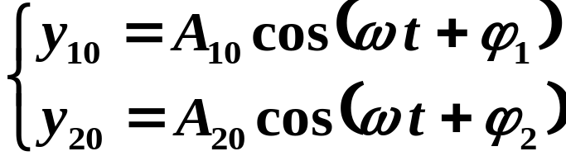
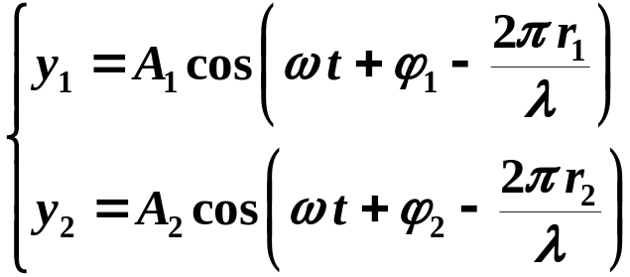
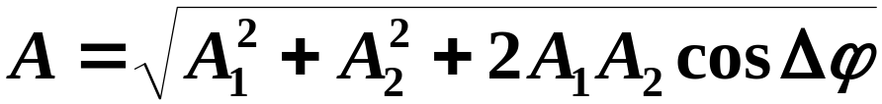
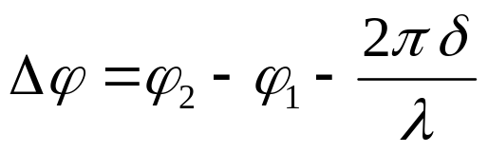

波的相干
波源
在P点处各自振动方程
相干波叠加后
波程差
初相位差
波程差引起相位差
会分析什么时候加强？什么时候减弱！

Slide 6


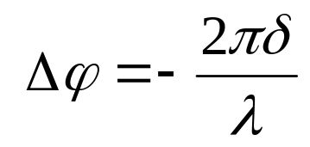
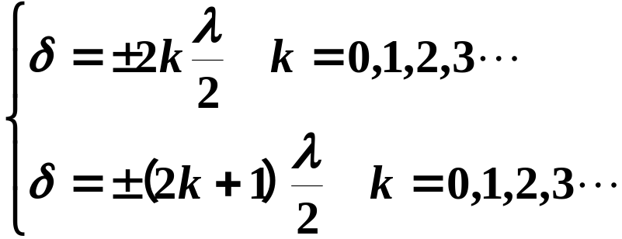


相位表示法：
两波源的初相位相同，即ϕ2= ϕ1
波程差表示法：

Slide 7
（三）振动与波动的应用
1. 已知质点的振动方程求波动方程。
2. 已知波形曲线，求振动方程！

Slide 8
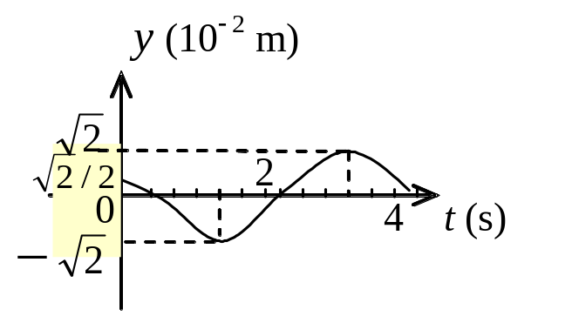


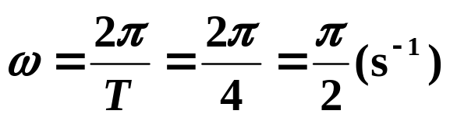
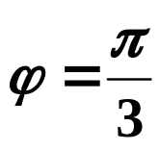
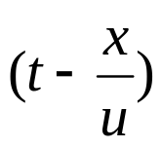
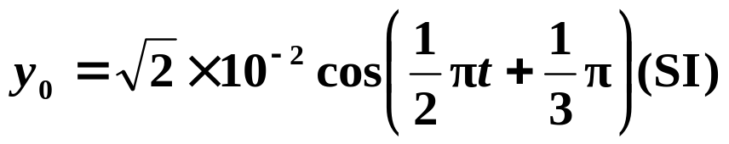
已知波源的振动方程，写O点的波动方程
一简谐波沿Ox轴正方向传播，波长λ = 4 m， 周期T = 4 s，已知x = 0处质点的振动曲线如图所示.
(1) 写出x = 0处质点的振动方程；
(2) 写出波的表达式；
(3) 画出t = 1 s时刻的波形曲线．
y
A
t
x = 0处质点的振动方程为

Slide 9
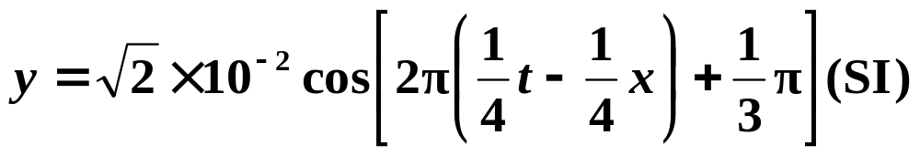
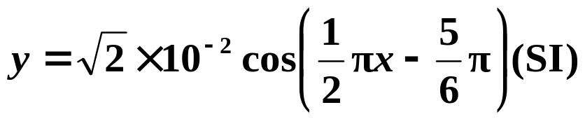
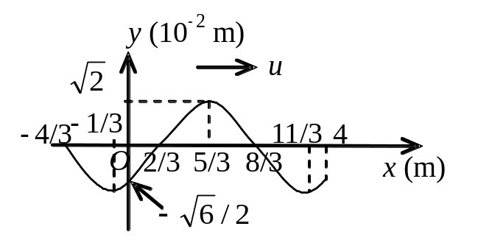
已知波源的振动方程，写O点的波动方程
一简谐波沿Ox轴正方向传播，波长λ = 4 m， 周期T = 4 s，已知x = 0处质点的振动曲线如图所示.
(1) 写出x = 0处质点的振动方程；
(2) 写出波的表达式；
(3) 画出t = 1 s时刻的波形曲线．
(3) t = 1s 时的波形表达式为
∴ t = 1 s时刻的波形曲线为

Slide 10
已知波源的振动方程，写P点为坐标原点的波动方程
例题10-2. 如图所示，一平面简谐波以400 m·s⁻¹的波速在均匀媒质中沿x 轴正向传播.已知波源在o 点，波源的振动周期为0.01s 、振幅为0.01m. 设以波源振动经过平衡位置且向y 轴正向运动作为计时起点，求：（1）B 和A 两点之间的振动相位差；（2）以B 为坐标原点写出波动方程.
一平面简谐波以400 m·s⁻¹的波速在均匀媒质中沿x 轴正向传播.已知波源的振动周期为0.01s 、振幅为0.2m. 设以波源振动经过平衡位置且向y 轴正向运动作为计时起点，写出以距波源2m处为坐标原点的波动方程。

Slide 11
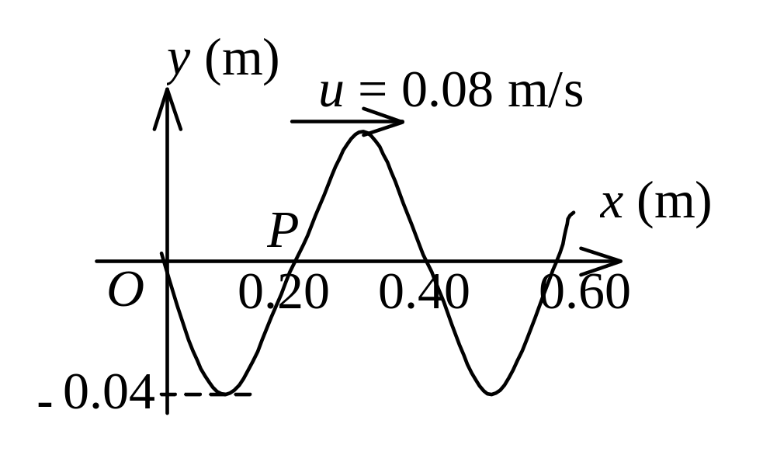
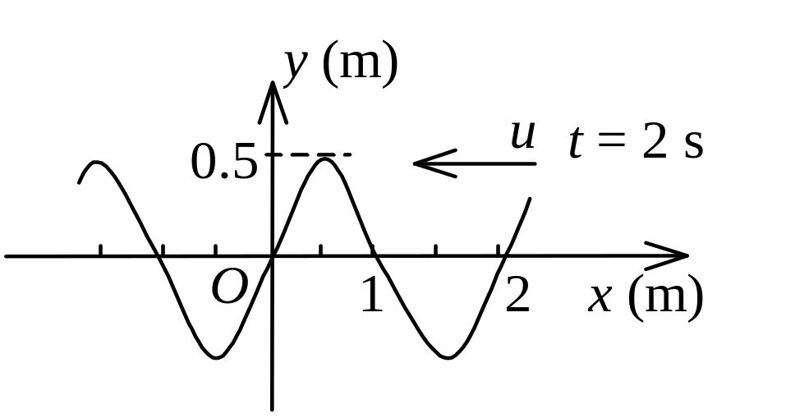
2. 已知波形曲线，求振动方程！
已知t=0时的波形曲线
已知t=2s时的波形曲线
补充1、一平面简谐波在t = 0 时刻的波形图，求
(1) 该波的波动表达式；
(2) P处质点的振动方程．
补充2、沿x轴负方向传播的平面简谐波在t = 2 s时刻的波形曲线如图所示，设波速u = 0.5 m/s． 求：原点O的振动方程．

Slide 12
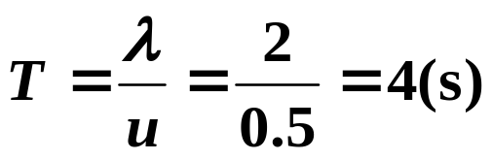
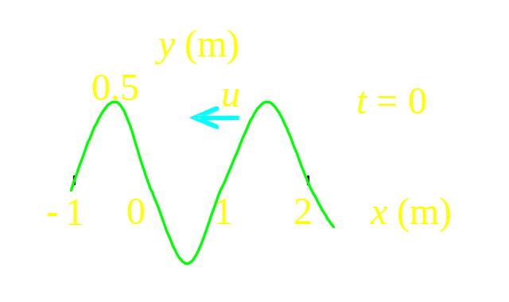
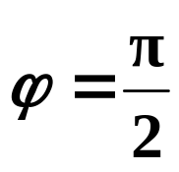
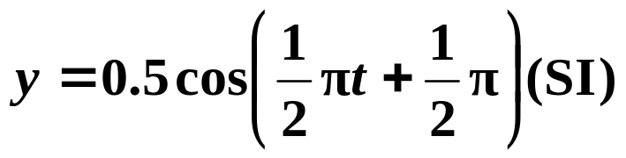
沿x轴负方向传播的平面简谐波在t = 2 s时刻的波形曲线如图所示，设波速u = 0.5 m/s． 求：原点O的振动方程．
P
解：方法一
t = 2 s =T/2。则t = 0时波形比题图中的波形倒退λ/2，如图。
此时y₀ = 0，且朝y 轴负方向运动，
∴
∴原点O的振动方程为

Slide 13
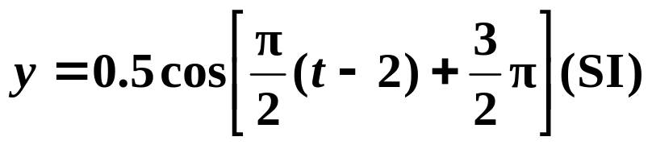
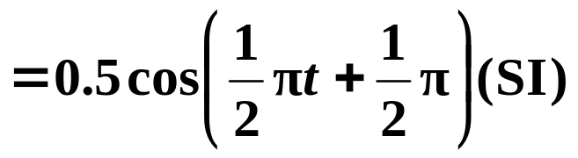
方法二
原点O的振动方程为

Slide 14
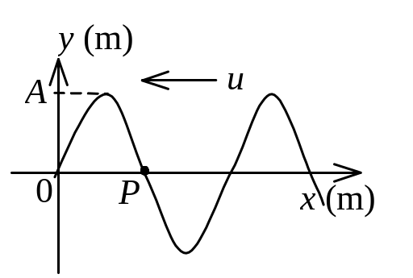
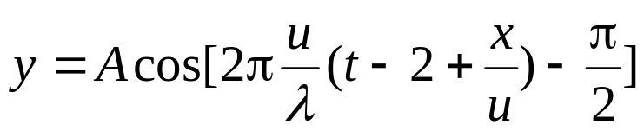
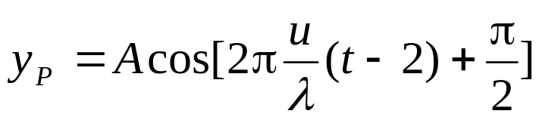
已知t=2s时的波形曲线
44、如图所示为一平面简谐波在t = 2 s时刻的波形图，该简谐波的表达式是
__________________________________；
P处质点的振动方程是_______________________．
（该波的振幅A、波速u与波长λ为已知量）

Slide 15
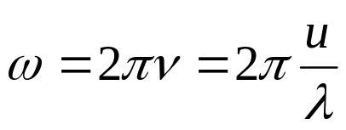
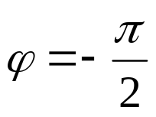
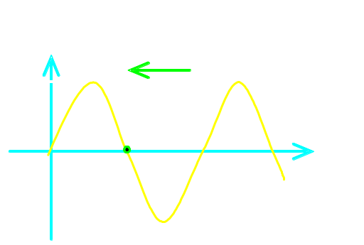
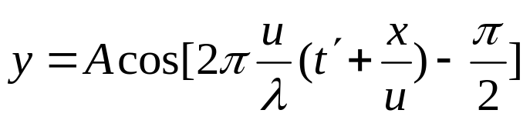

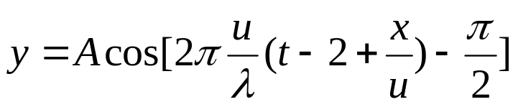

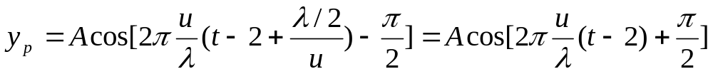
解：若以此时为计时零点，以O点作为坐标原点，则
∵
∴波动方程为
若以2s前为计时零点，显然有
∴以2s前为计时零点波动方程为
当 时，

